Slide 1

Základní prvky řízení
Ing. Žaneta Rylková, Ph.D.
Manažerské dovednosti

Slide 2
Obsah prezentace
Význam managementu
Základní funkce řízení
Pyramida managementu
Oblasti řízení
Základní složky manažerské kompetence
Dovednosti
Prostor pro doplňující informace, poznámky
Notes:
csvukrs

Slide 3

Význam managementu
Vědní disciplína
Specifická aktivita (profese)
Skupina řídících pracovníků (personifikace pojmu)
Notes:
csvukrs

Slide 4
Význam managementu
  Management se vztahuje na skupinu nejvyšších vedoucích pracovníků firmy, kteří vykonávají akt řízení.
  Vrcholoví manažeři definují cíle firmy, zejména maximalizaci zisku a dlouhodobou finanční stabilitu, zahrnují je do dlouhodobých a operativních plánů, hájí integritu firmy a řeší kritické situace.
Notes:
csvukrs

Slide 5
Význam managementu
Management je umění, jak věci dělat prostřednictvím lidí.
Manažeři jsou lidé, kteří dělají věci správně.
Než začne manažer přemýšlet o řešení budoucnosti, musí být schopen čelit dnešním výzvám v kratším čase a s větším dopadem a výkonem.
Notes:
csvukrs

Slide 6
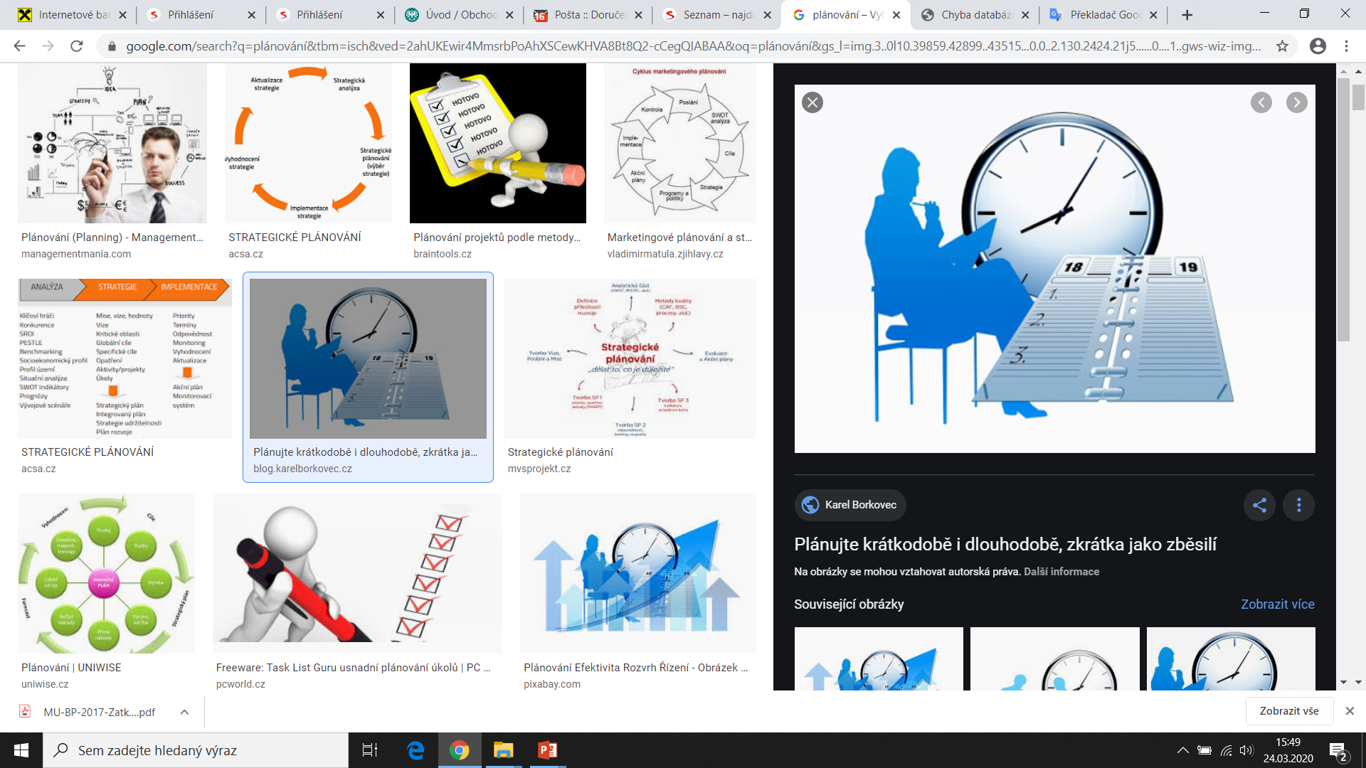
Základní prvky - funkce
Funkce managementu – co manažeři dělají za účelem dosažení cílů svého podniku.
  Plánování
  Organizování
  Vedení
  Rozhodování
  Kontrola
Notes:
csvukrs

Slide 7
Základní prvky - funkce
Plánování - Definuje cíle firmy, rozhoduje o tom, co je třeba udělat pro jejich dosažení v určitém budoucím období a vytváří plány pro přesné a včasné naplnění.
Organizování - zaměřuje se na efektivní využívání potřebných zdrojů, přiřazuje zaměstnance ke konkrétním pracovním místům a navazuje vztahy mezi jednotlivci a skupinami uvnitř firmy.
Notes:
csvukrs

Slide 8
Základní prvky - funkce
Rozhodování - zahrnuje pečlivé vyhodnocení stávajících alternativ a výběr takové, která se jeví jako nejvhodnější pro podnikání. Je také nezbytné při nasměrování lidí k řádným jednáním, k jejich motivaci a koordinaci jejich výkonů. Rozhodnutí jsou strategická, taktická nebo funkční.
Controlling - porovnává plány se skutečnými úspěchy a pomáhá formulovat způsoby vylepšení a úprav na základě zpětné vazby.
Notes:
csvukrs

Slide 9
Základní prvky - funkce
Personální obsazení - jednoduše znamená nalezení a vybudování vhodného personálu. Dokud nejsou a nebudou správní lidé zaměstnáni, zůstane správné plnění úkolů vzdáleným snem. Také známe jako funkce lidských zdrojů, zahrnuje nábor, umístění, výběr a školení.
Vedení - zahrnuje vedení týmu správným směrem tím, že je vede, motivuje a povzbuzuje. Práce v pozitivním prostředí motivace a povzbuzování přináší lidem to nejlepší. Dobrý manažer podněcuje své podřízené, aby udržel atmosféru ochoty pracovat.
Notes:
csvukrs

Slide 10
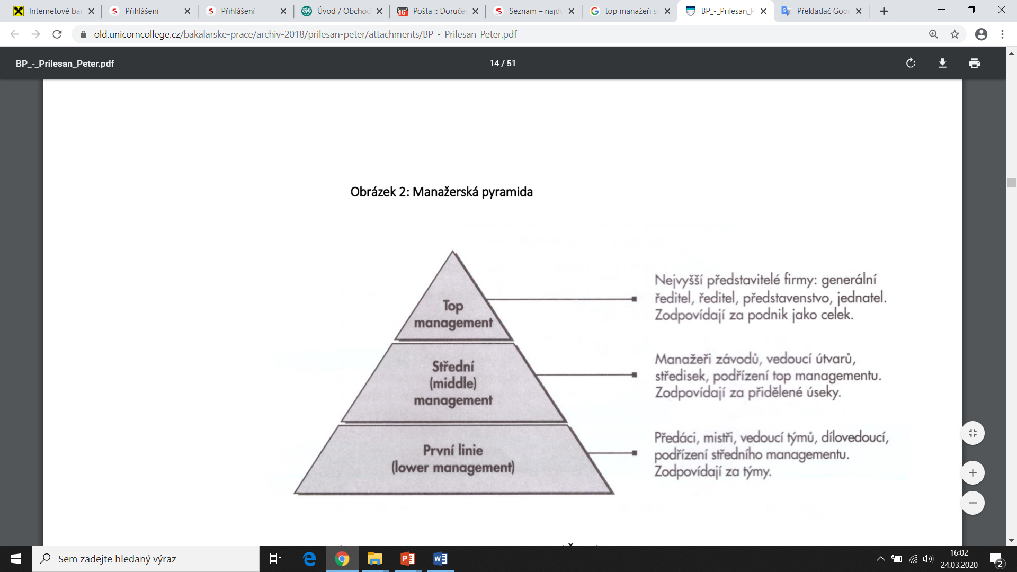
Pyramida managementu
Zdroj: Štrach, P. (2008), Principy managementu
Notes:
csvukrs

Slide 11
Top management
jsou hlavními představiteli všech organizačních zásad. Jsou zodpovědní za směřování a předkládání plánů a nápadů, aby zajistili blaho celé organizace.
zodpovídají za všechny činnosti a jejich důsledky pro společnost.
ve skutečnosti jsou povinni zvládat různé prvky a koordinovat činnost různých oddělení, aby zajistili, že budou vždy pracovat v souladu s cílem společnosti.
Obecně nejlepší funkcionáři, jako je generální ředitel, provozní ředitel, prezident atd.
Notes:
csvukrs

Slide 12
Střední management
hlavním úkolem těchto manažerů je realizovat plány, které jsou stanoveny vrcholovými manažery.
kromě toho jsou odpovědní za extrahování produktivity práce manažerů první linie. To znamená, že tito manažeři jsou podřízeni vrcholovým manažerům a nadřazeni manažerům první linie.
vedoucí divize, vedoucí závodu a vedoucí provozu se kvalifikují jako střední manažeři.
Notes:
csvukrs

Slide 13
Střední management
zodpovídají za řádnou realizaci plánů stanovených vrcholovými manažery.
rovněž jsou povinni zajistit řádné fungování svého oddělení zadáním povinností, zajistit, aby jejich oddělení mělo řádné zaměstnance, motivovat své podřízené a spolupracovat s ostatními odděleními pro úspěšné fungování organizace.
Notes:
csvukrs

Slide 14
Liniový management
jsou ve spodní části hierarchie.
je důležitý pro pevný základ systému řízení. Je to proto, že jsou v přímé interakci s pracovní silou.
jejich úkolem je dohlížet na pracovní sílu a komunikovat cíle.
Notes:
csvukrs

Slide 15
Liniový management
díky jejich úsilí je kvalita výstupu udržována, plýtvání materiálem je minimalizováno a jsou dodržovány bezpečnostní normy.
kvalita výstupu dále závisí na loajalitě, disciplíně a odhodlání pracovní síly.
Notes:
csvukrs

Slide 16
Oblasti řízení
Jako proces soustředění a zefektivnění snahy firmy o dosažení stanovených cílů je management aplikován v různých oblastech činnosti firmy, ve formách a metodami odpovídajícími specifikům dané oblasti.
Empirické zkušenosti firem získané během dlouhých let obchodní činnosti vedly k rozeznání několika základních odvětví managementu, i když každá z nich může mít mnoho podkategorií.
Následující kategorie by proto měly být považovány za pouhé shrnutí současných konceptů oblasti řízení, nikoli za úplné nebo definitivní shrnutí.
Notes:
csvukrs

Slide 17
Oblasti řízení
Strategie
Výroba / provoz
Marketing
Lidské zdroje
Finance
Informační systémy
Organizace
Notes:
csvukrs

Slide 18
Oblasti řízení
Strategie
  Realizuje rozsáhlé plány pro dosažení hlavních dlouhodobých cílů, na které musí firma vyčlenit potřebný materiál, finanční a lidské zdroje.
  Volba strategie je založena na strategické segmentaci, procesu, ve kterém jsou identifikovány strategické oblasti firmy.
  Vnější a vnitřní podmínky charakterizující postavení firmy jsou obvykle analyzovány pomocí SWOT analýzy.
  Strategický přístup je použitelný ve všech ostatních zkoumaných oblastech.
Notes:
csvukrs

Slide 19
Oblasti řízení
Výroba / provoz
  Řízení je nezbytné pro výrobu a provoz v mnoha směrech, od velkých investic po každodenní provoz, a může se týkat výzkumu a vývoje, změn v technologii, úpravách výrobních programů nebo obchodní logistiky, lze toho dosáhnout prostřednictvím řízení projektů nebo kvality, atd.
Marketing
  Je to sféra, ve které zboží, průměrný nebo špatný management do značné míry ovlivňuje hospodářské výsledky celé firmy. Tato oblast zahrnuje veškeré obchodní činnosti, prodej, reklamu, propagaci, služby, vztahy se zákazníky a public relations a správu značky.
Notes:
csvukrs

Slide 20
Oblasti řízení
Lidské zdroje
  Oblast lidských zdrojů je hlavní doménou personálního managementu, který je součástí managementu zaměřeného na lidi v práci a jejich vztahy v rámci firmy, např. vymezení kompetencí, znalostní management, školení zaměstnanců, aplikace motivace, hodnocení výkonu a sociální otázky.
  Vždy je třeba mít na paměti, že hlavní odpovědnost za tento druh řízení leží na liniových manažerech, zatímco role personálních oddělení je hlavně podpůrná a poradenská.
Notes:
csvukrs

Slide 21
Oblasti řízení
Finance
  Finanční řízení je často označováno jako věda o správě finančních aktivit firmy pro vhodné financování obchodních činností.
  Z organizačního hlediska je tento proces spojen především s finančním plánováním a kvantifikací zdrojů s finanční kontrolou, se zaměřením na zisk, stabilitu a bezproblémový peněžní tok.
  Důležitou součástí finančního řízení je správa dluhů. Rovněž je třeba určit poměr mezi interním a externím financováním.
  Finanční řízení se týká manažerského účetnictví, které pro hodnocení výkonnosti a výhledu firmy používá různé finanční ukazatele, zejména ukazatele odvozené z finančních záznamů a výkazů.
Notes:
csvukrs

Slide 22
Oblasti řízení
Informační systémy
  Správa informací je shromažďování informací, které se vztahují k důležité části činnosti firmy, z jednoho nebo více zdrojů a jejich předávání jednomu nebo více příjemcům.
  Existuje úzká souvislost mezi správou informací a správou znalostí, což je velmi usnadněno všudypřítomnými IKT (informační komunikační technologie), které dávají nové formáty prezentacím ve formě zpráv a memorand, diskusních fór, podnikových knihoven, vzdělávacích programů atd.
  Odborníci se domnívají, že požadovaného účinku lze nejlépe dosáhnout přiměním všech zaměstnanců ke sdílení informací v co největším měřítku.
  Sdílení informací by mělo být rovněž zahrnuto do všech hodnocení výkonu.
Notes:
csvukrs

Slide 23
Oblasti řízení
Organizace
  Vedení organizační struktury musí reagovat na nové trendy směrem k plochým stylům organizace, důrazu na týmovou práci, přenosu rozhodovacích procesů na nižší úrovně řízení a koncentraci na autonomní operace (tzv. hlavní činnosti).
  Jedna z relevantních studií výstižně uvádí: „Management se stává méně založeným na tradičním konceptu velení a řízení a více o usnadnění a podpoře spolupráce, využívající zásady, jako jsou zásady řízení lidských interakcí.“
Notes:
csvukrs

Slide 24
Dovednosti
Schopnosti manažerů vykonávat určité činnosti, aplikovat znalosti, osobní předpoklady a postoje v pracovním prostředí.
Notes:
csvukrs

Slide 25
Shrnutí
Prezentace uvádí, jak důležité jsou řídicí a manažerské funkce pro organizaci.
Byly charakterizovány úrovně řízení a důležité funkce a prvky řízení.
Notes:
csvukrs

